Slide 1
PROYEK PERANGKAT LUNAK set schdule
kelompok 8 :
Anggun Mahanani (A11.2018.11473)
Anggun Suasana (A11.2018.11474)
Sapto Susilo (A11.2018.10893)
Hadi Kustiyawan (A11.2018.10898)
Helmi Zainul Muttaqin (A11.2018.11451)

Slide 2
PROJECT CHARTER
Nama Proyek Aplikasi Set Schdule
Nama Tim Kelompok 8
Tanggal Mulai Proyek 24 Maret 2021
Tanggal Berakhir Proyek 24 Juli 2021
Deskripsi Proyek Set schdule merupakan aplikasi untuk manajemen pertemuan publisher dengan game designer dengan cara melalui video online dengan sebelumnya telah mengeset terlebih dahulu jadwal pertemuan onlinenya. Set Schdule memberdayakan bisnis Anda dengan platform penjadwalan online gratis yang dirancang dengan indah dan super intuitif. Buat janji, rapat video hanya dengan beberapa ketukan. Set Schdule memberi Anda Halaman Pemesanan online gratis untuk dibagikan dengan pelanggan Anda di situs web Anda atau melalui saluran media sosial seperti Facebook dan Instagram, memungkinkan mereka untuk membuat janji dengan Anda!

Slide 3
Stakeholder
pruduct owner : Kelompok 8
project leader : Anggun Mahanani
Business & System Analyst : Anggun Suasana & Anggun Mahanani
Front-End Programmer : Anggun Suasana & Sapto Susilo
Back-End Programmer : Sapto Susilo & Helmi Zainul Muttaqin
UI/UX Disign : Hadi Kustiyawan
Database Designer : Helmi Zainul Muttaqin

Slide 4
PROJECT SCOPE STATEMENT
Ruang Lingkup
Set Schdule menawarkan platform penjadwalan online gratis untuk terhubung dengan pelanggan. Kelola semua janji melalui satu sistem kalender yang sederhana dan rapi dan berikan bisnis kebebasan untuk berkembang. Dapatkan lebih banyak pelanggan dan pertajam citra merek, sembari mengendalikan jam kerja. Dengan mencantumkan ketersediaan secara online, pelanggan dapat memesan sendiri layanan yang mereka inginkan. Fokus dalam memberikan pengalaman pelanggan yang luar biasa dan biarkan Set Schdule menangani dokumennya. Pengalaman yang berkesan dan bermakna dimulai dengan koneksi. Buatlah agar mudah untuk terhubung dengan lebih banyak pelanggan dengan membuat Halaman Pemesanan yang dapat disesuaikan dan gratis. Tampilkan ketersediaan, layanan, dan harga secara online, dan terima janji temu. Pelanggan selalu mendapat informasi terbaru dengan pengingat pemesanan otomatis. Dan, Anda menerima pembaruan instan di perangkat desktop, tablet, iOS dan Android. Jadikan dunia panggung Anda dengan menambahkan video meeting 1-klik ke janji temu Anda. Dengan Video meeting, Anda dapat terhubung dengan pelanggan Anda dari mana saja.

Slide 5
Deskkripsi Fungsionalitas
Login
Dasboard
Kalender
Pelanggan
Pengaturan

Slide 6
Work Breakdown Structure
Aplikasi Set Schdule
Desain
Percobaan
Perencanaan
Kode
Melakukan Percobaan Aplikasi
Pengumpulan Data dan Informasi
Membuat Desain Aplikasi
Membuat Kode Program
Analisa Kekurangan Aplikasi
Analisa Kebutuhan Aplikasi

Slide 7
Gantt Chart
 | Minggu
 | 1 | 2 | 3 | 4 | 5 | 6 | 7 | 8 | 9 | 10 | 11 | 12 | 13 | 14 | 15 | 16 | 17
Pengumpulan Data dan Informasi
Analisa Kebutuhan Aplikasi
Membuat Desain Aplikasi
Membuat Kode Aplikasi
Melakukan Percobaan Aplikasi
Analisa Kekurangan Aplikasi

Slide 8
PROJECT MANAGEMENT TOOLS
PROJECT MANAGEMENT : TRELLO
DIAGRAM : WHIMSICAL
WIREFRAME : BALSAMIQ
MOCKUP : AdobeXD

Slide 9
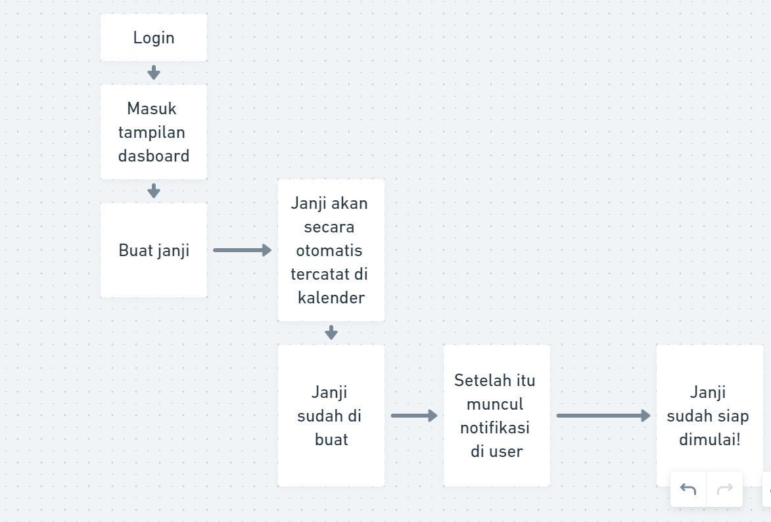
Diagram menggunakan whimsical

Slide 10
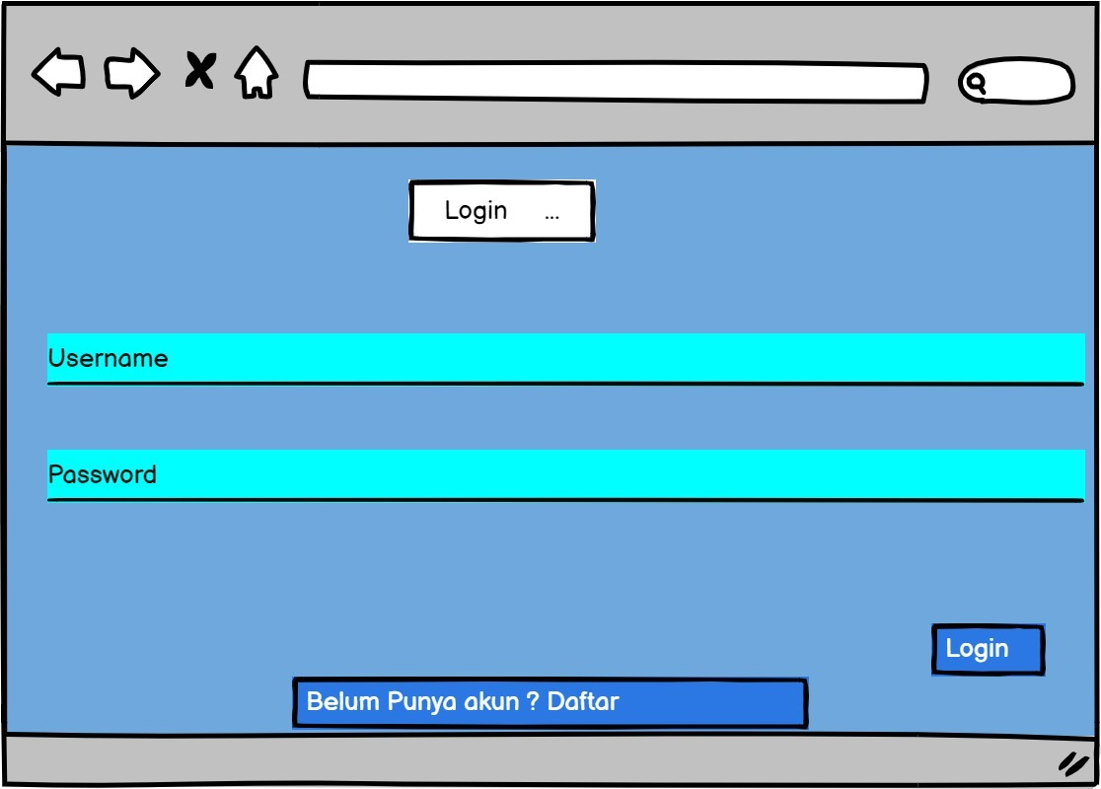
WIREFRAME

Slide 11
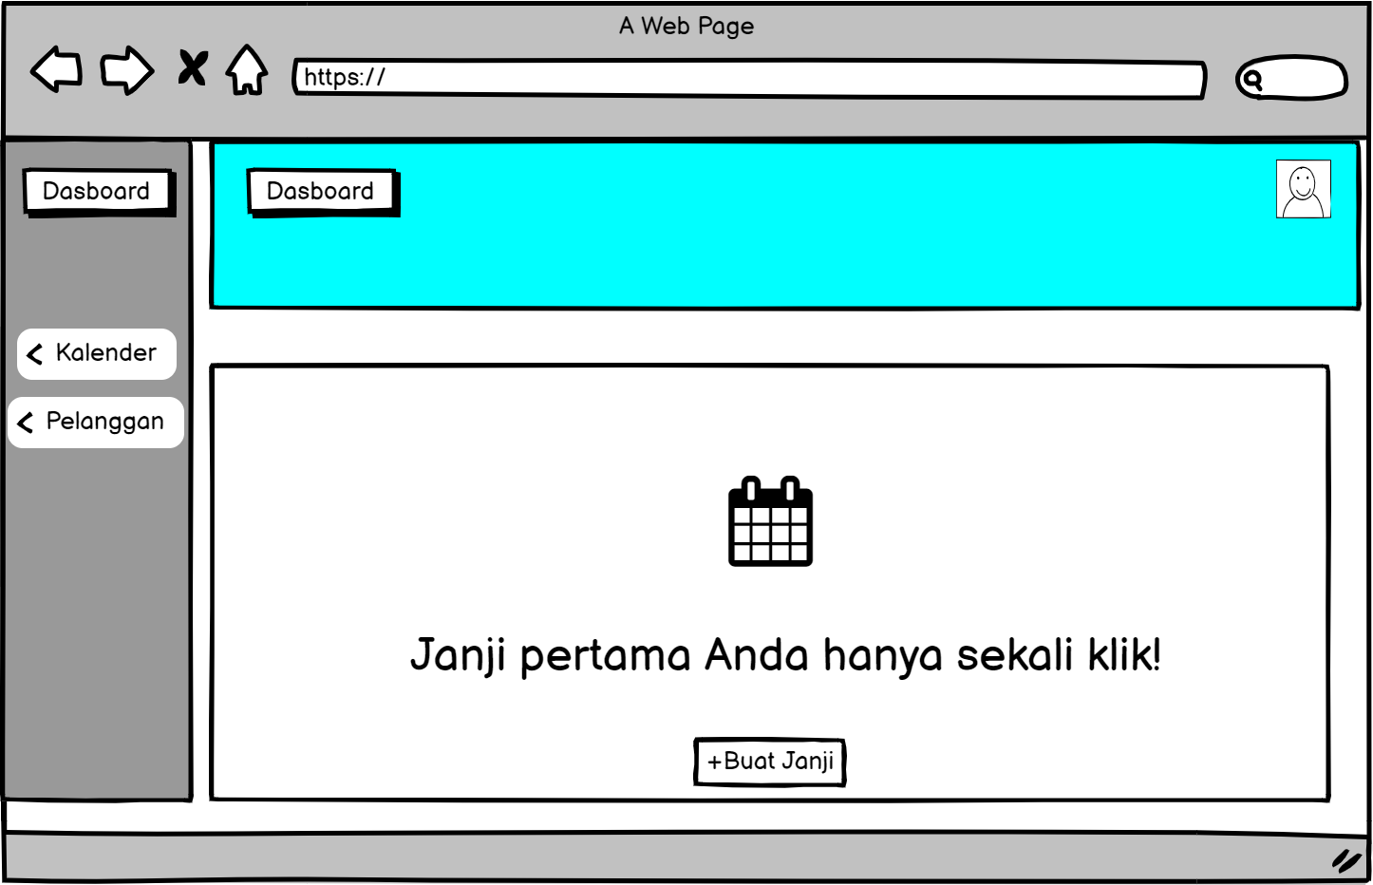
WIREFRAME

Slide 12
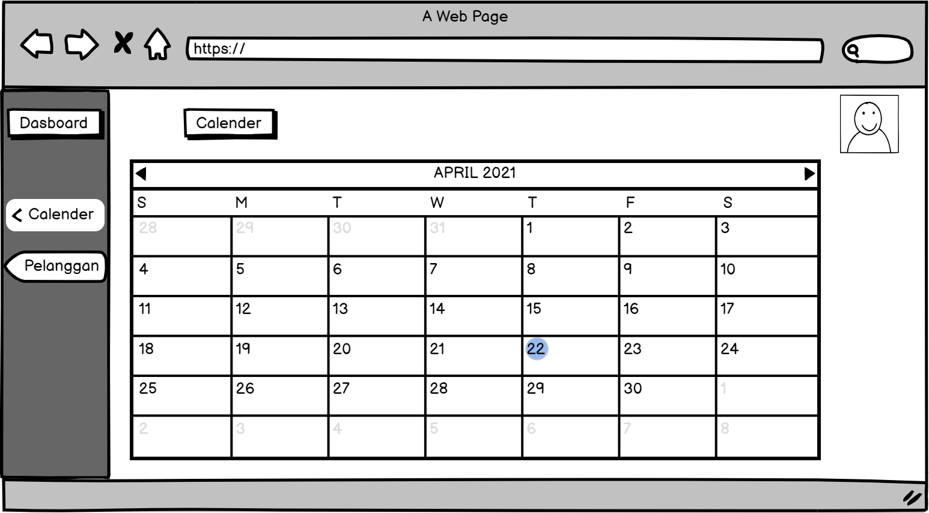
WIREFRAME

Slide 13
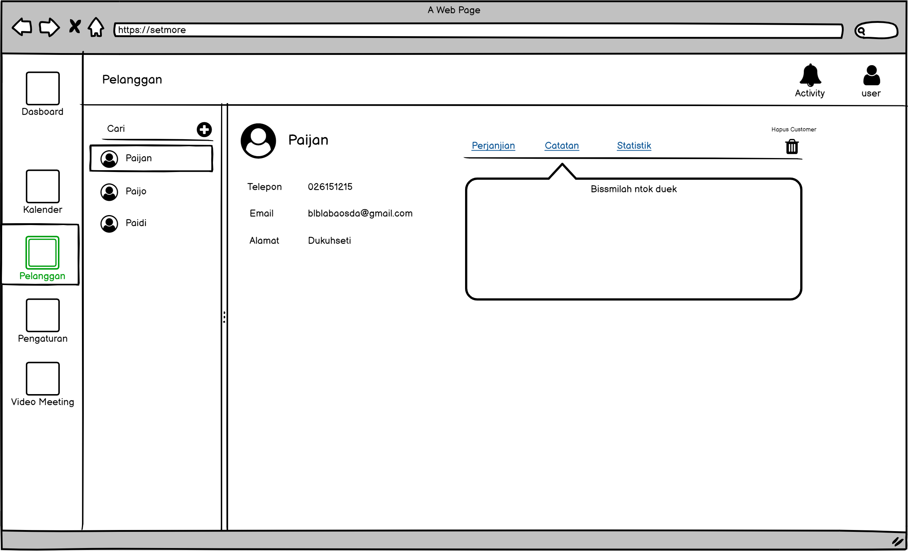
WIREFRAME

Slide 14
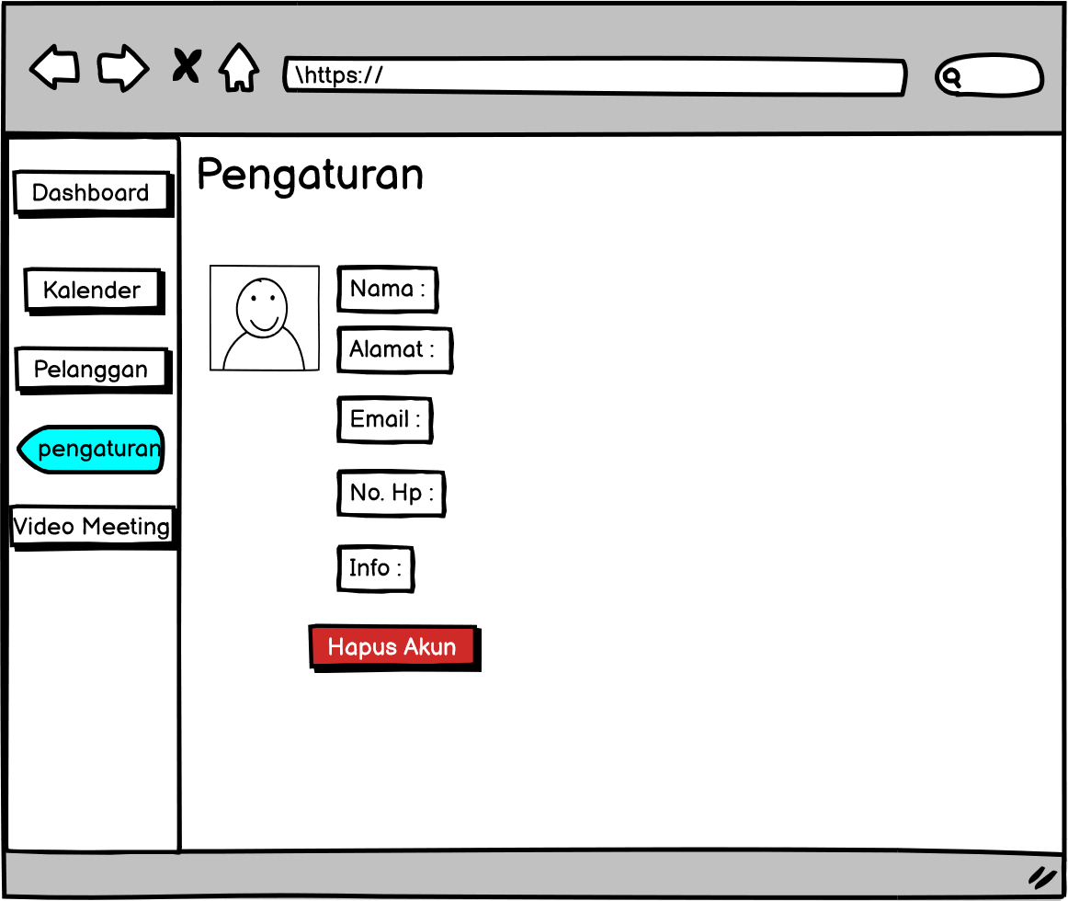
WIREFRAME

Slide 15
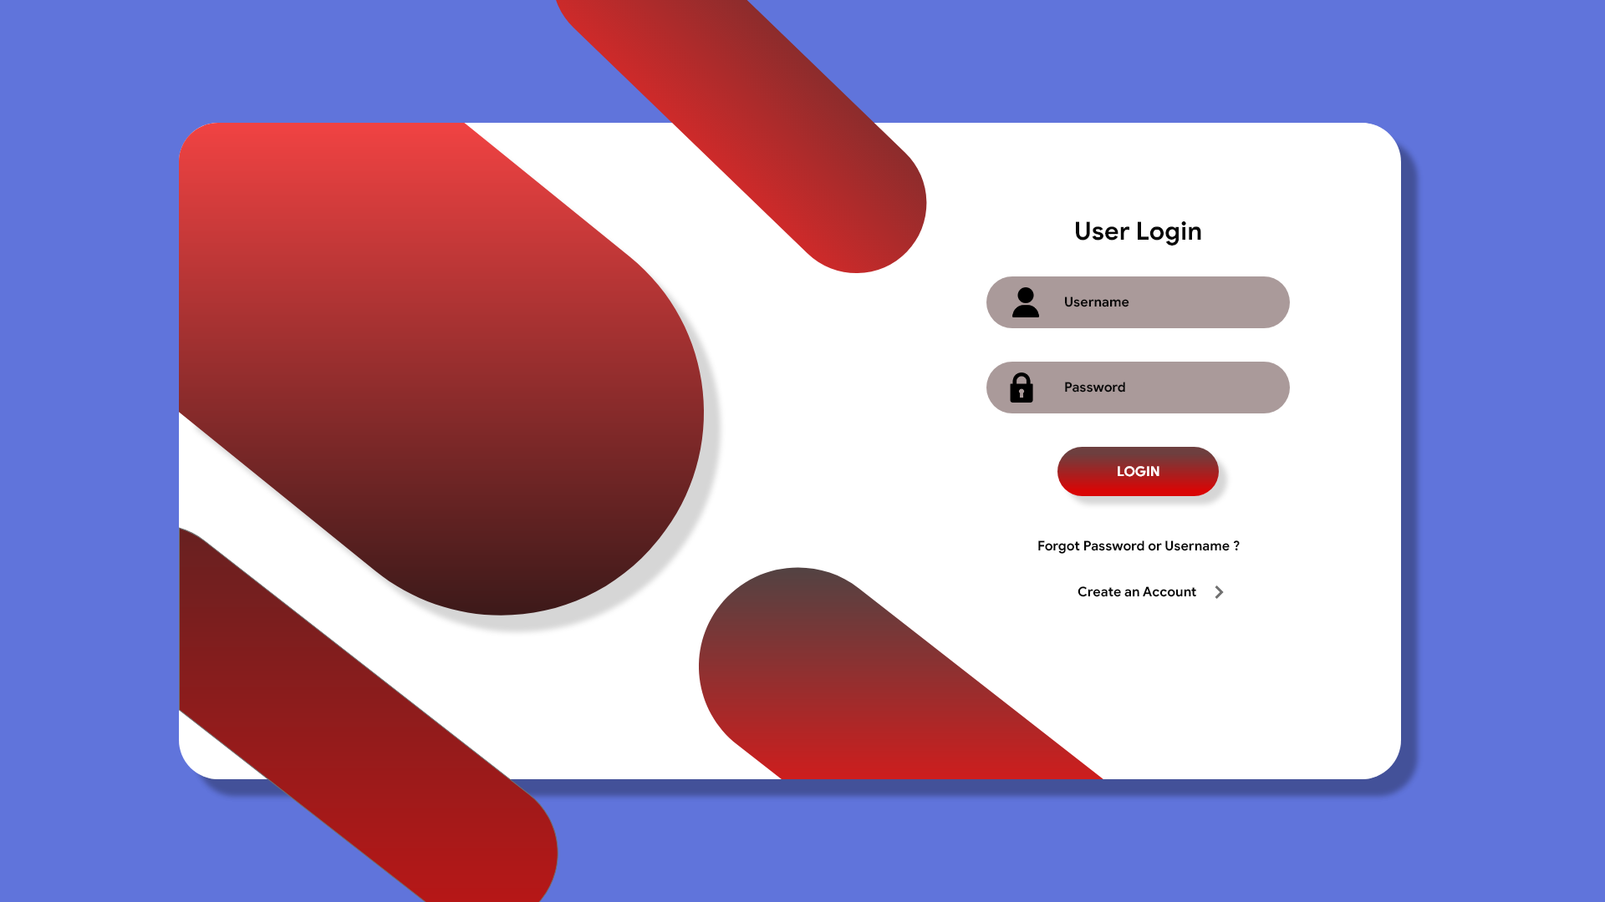
UI MOCKUP Login

Slide 16
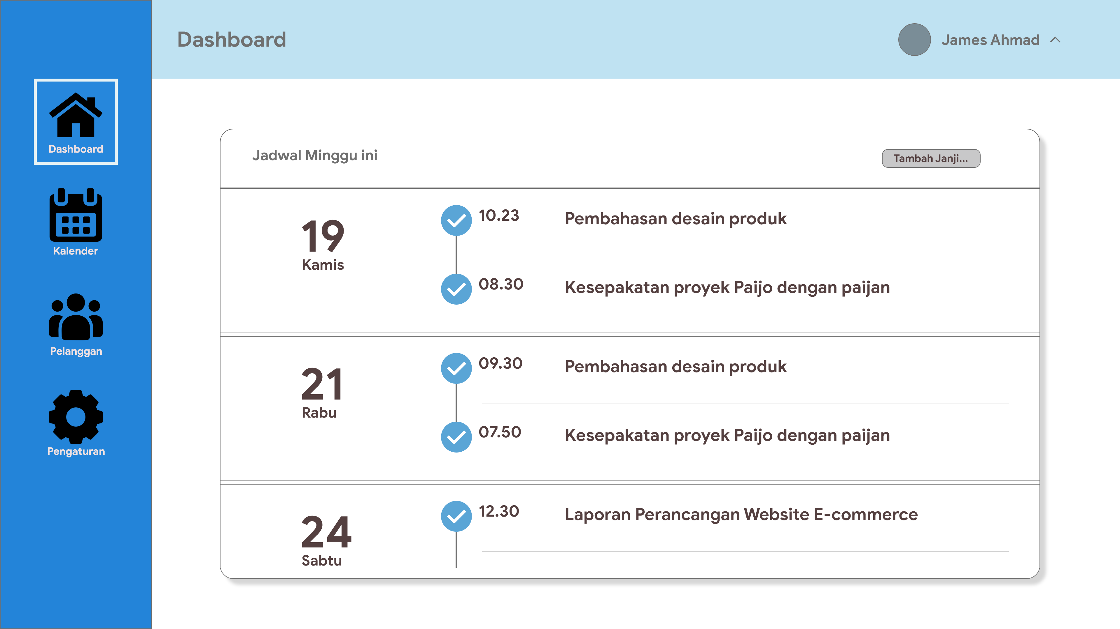
UI MOCKUP Dasboard

Slide 17
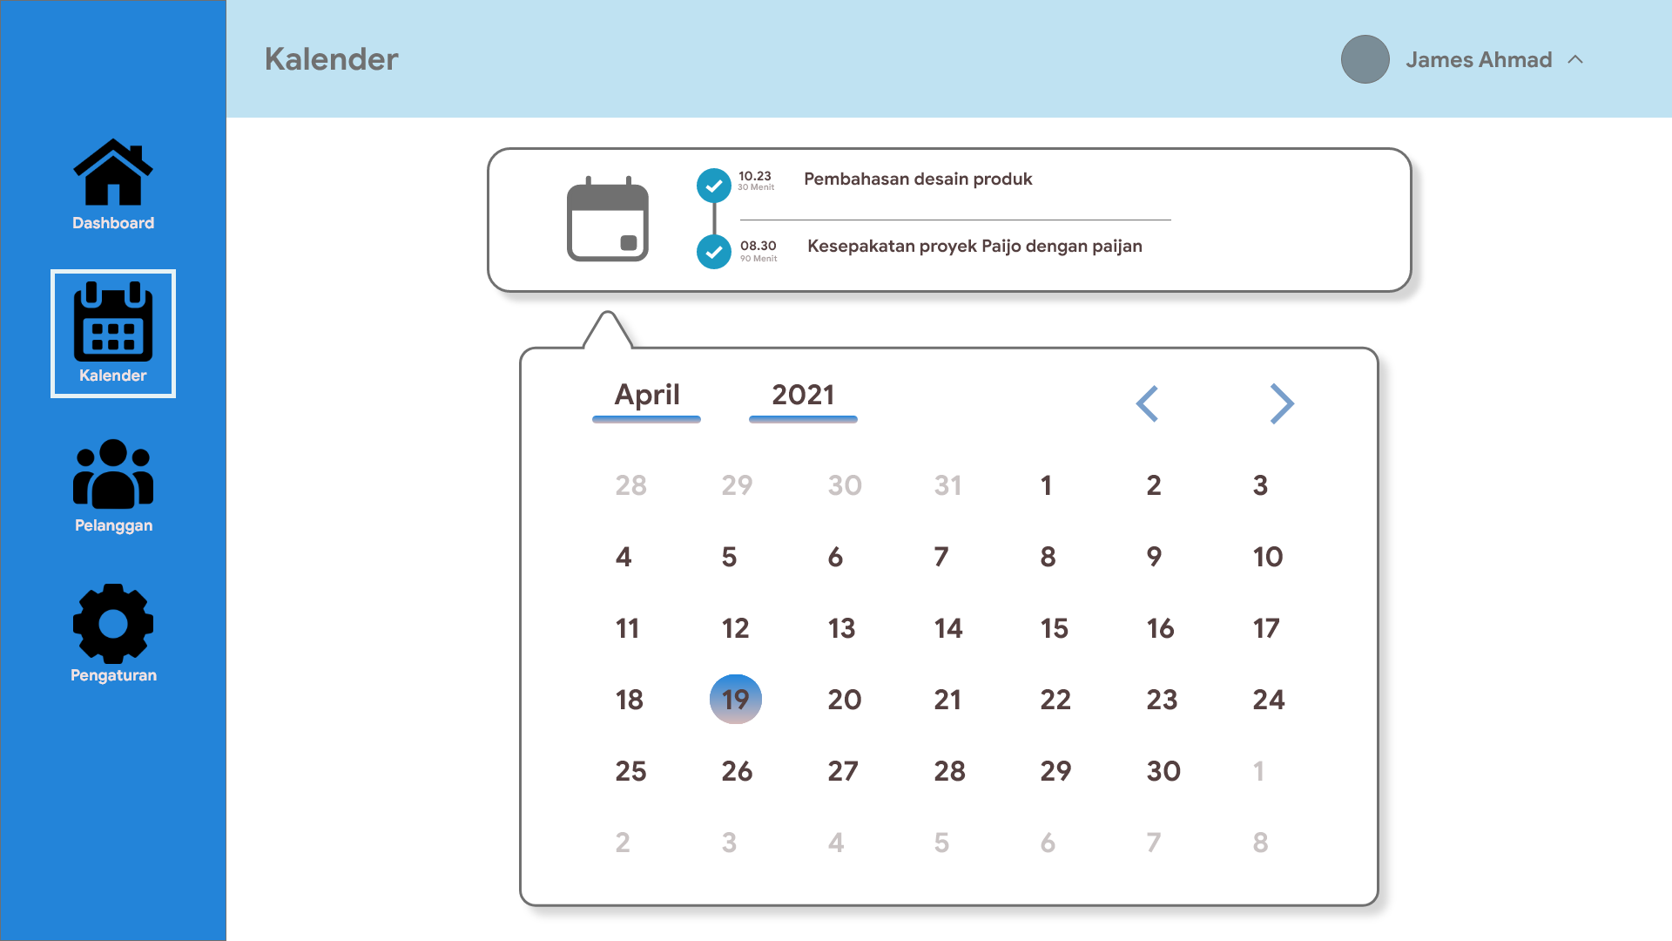
UI MOCKUP kalender

Slide 18
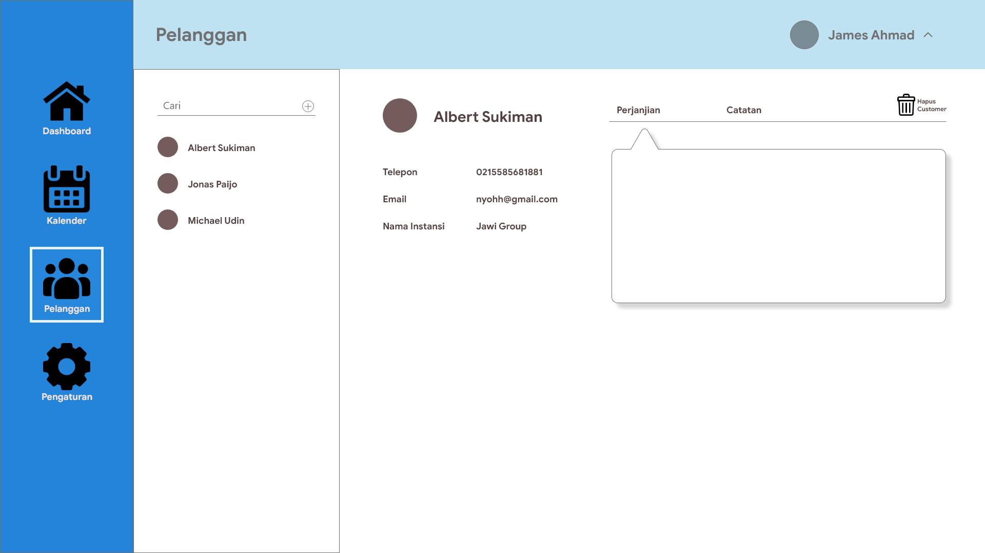
UI MOCKUP pelanggan

Slide 19
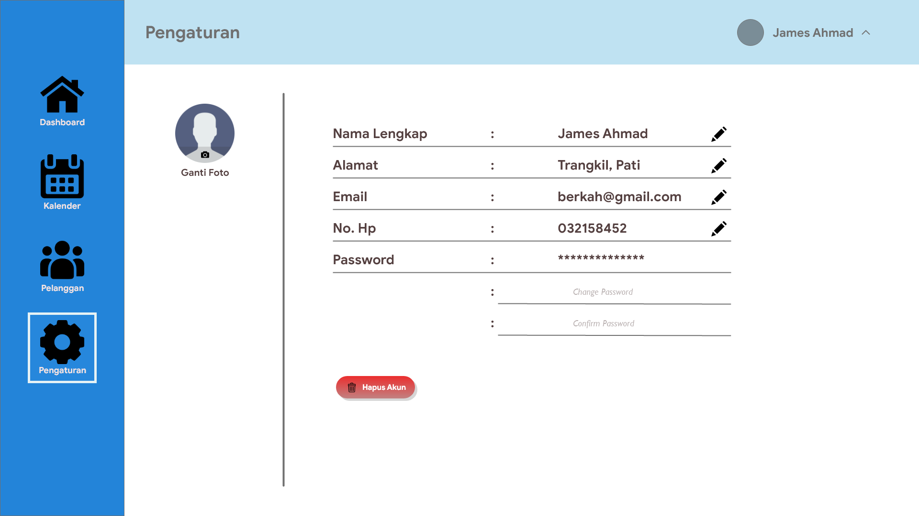
UI MOCKUP pengaturan

Slide 20
SEKIAN DAN Terimakasih...

